Slide 1
Cloud Class

Slide 2
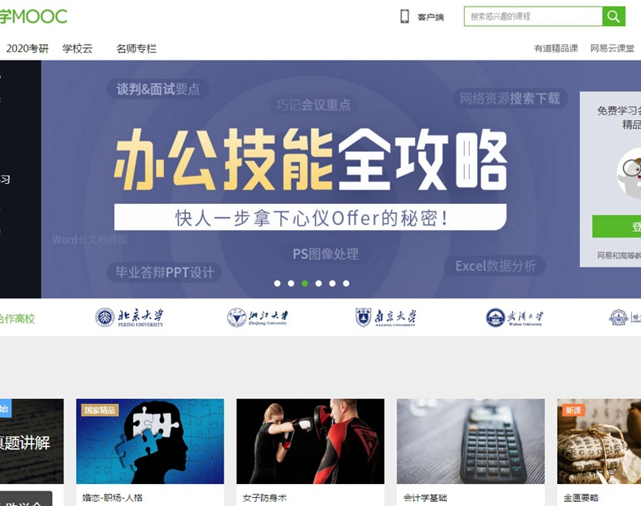
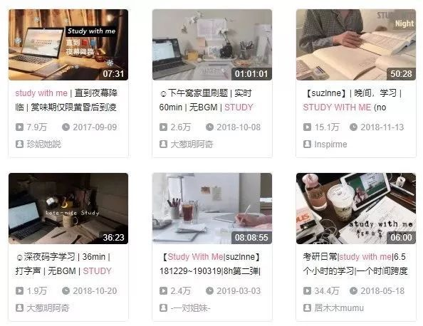
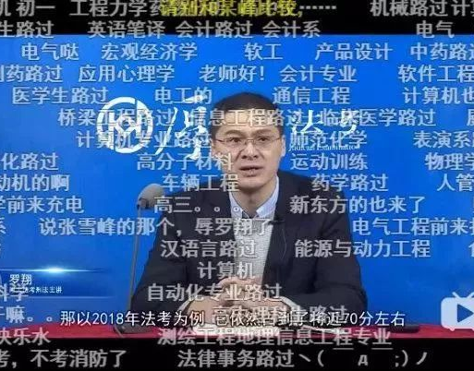
STUDY WITH ME
12500门
2亿多人次
1291门国家精品课程
251所高校

Slide 3
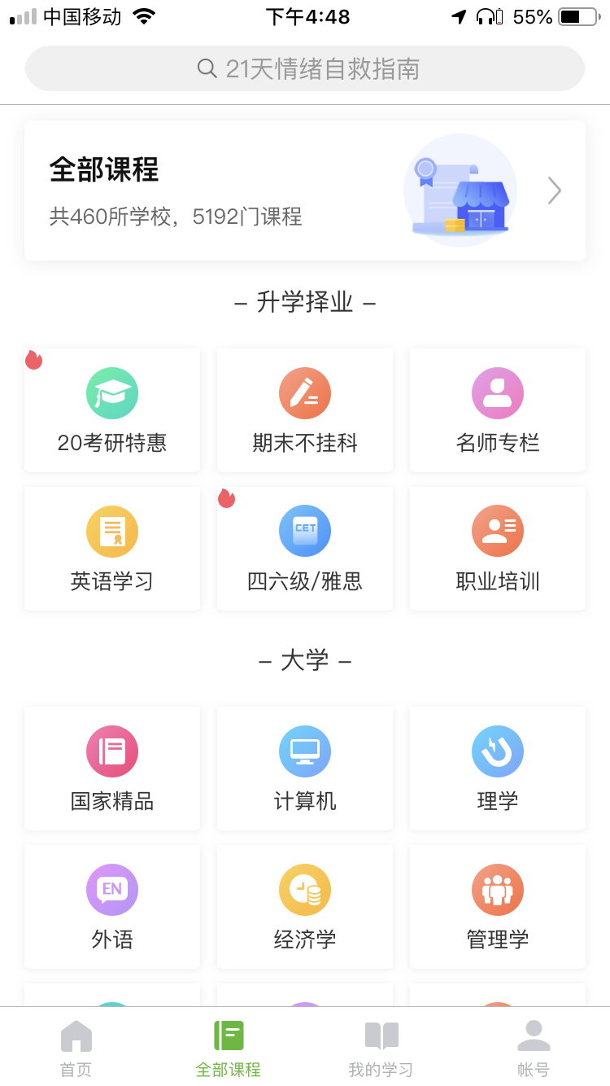
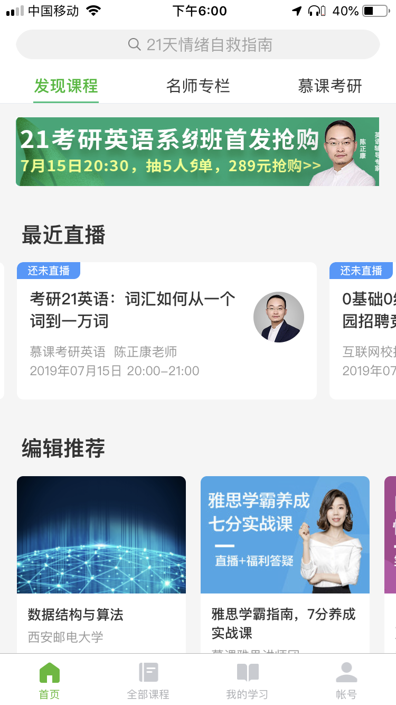
OTHER PROJECTS
用户目标群体繁杂
界面元素过多

Slide 4

FEATURE
NAME
Entrepreneurial activities differ substantially depending on the
Entrepreneurial activities differ substantially depending on the
Cloud Class
—— Presented By 偶像程序员
Notes:
To change the image behind the Mock up.
Select the layer - > Right Click -> Send to Back -> Delete the image -> Drag & Drop your Own Picture -> Send to Back (again)

Slide 5


The steps to deliver
Our Creative Project
BUILD
RUN
DEVELOP
ABOUT US

Slide 6



OUR VALUES
Web & IOS
针对性强
用户友好
移动端供学生用户使用
网页端供管理员使用
仅针对大学公共课程
界面简洁明了
功能简单明晰

Slide 7
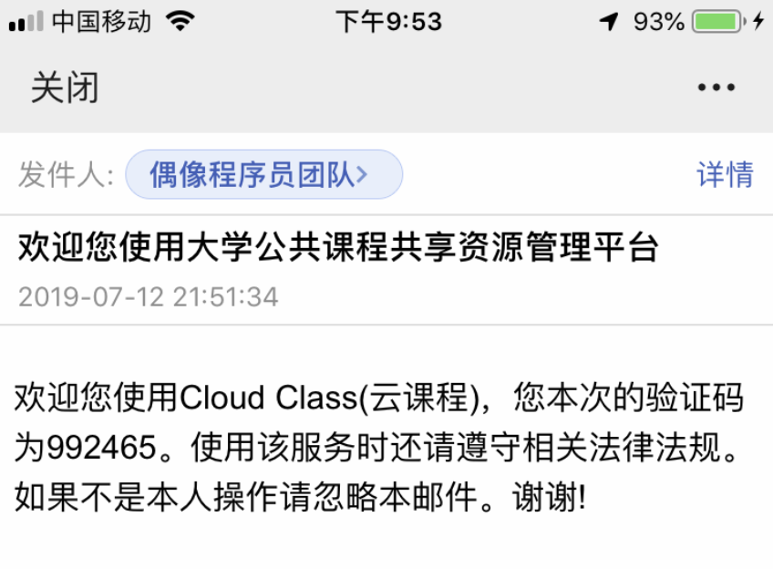
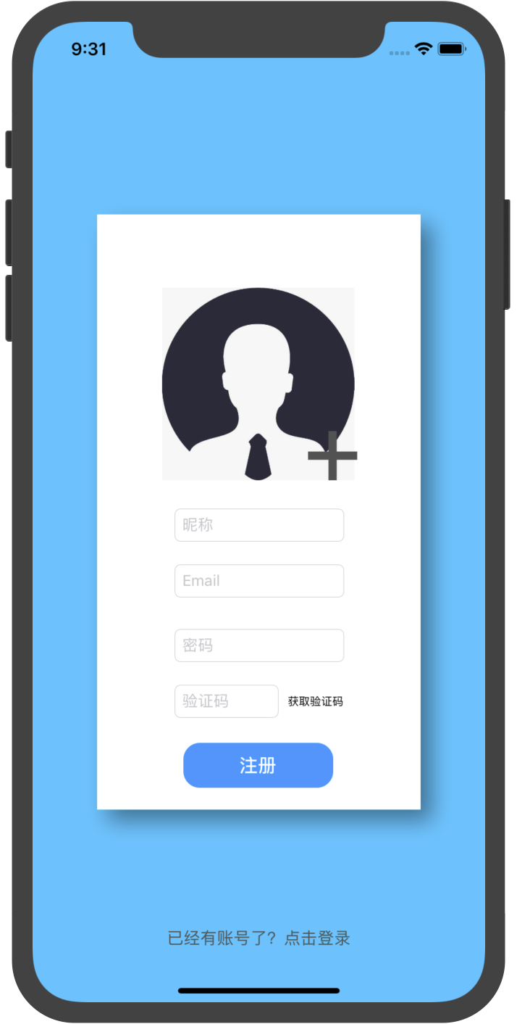
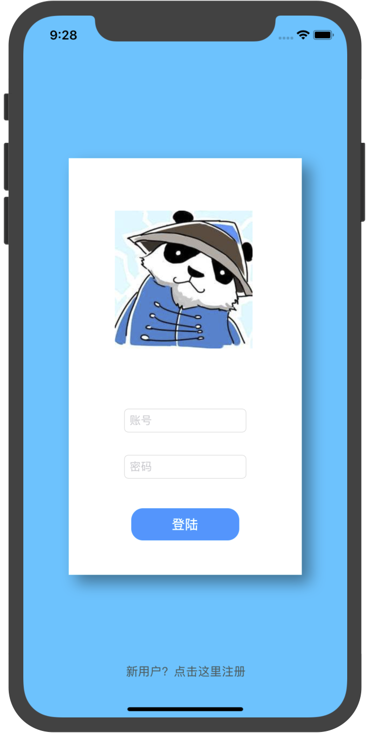
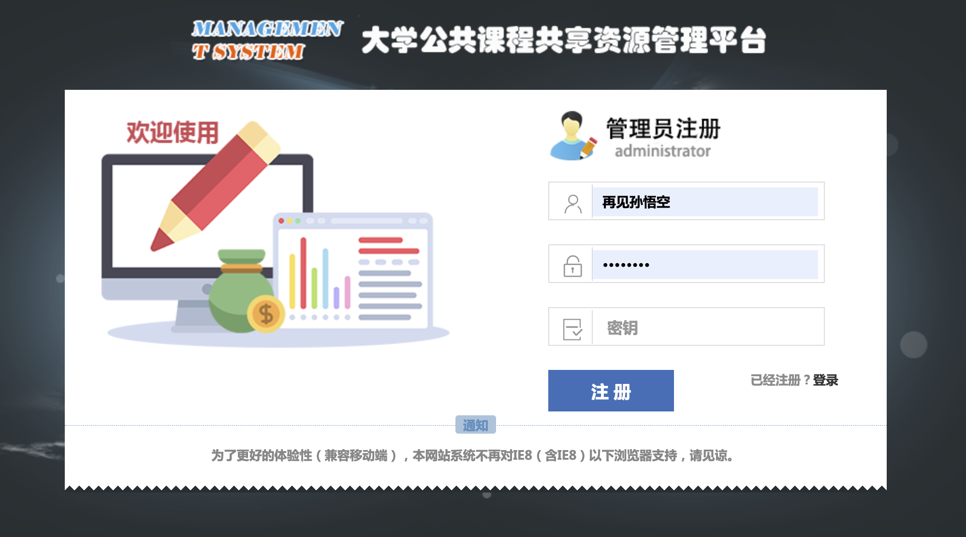
Sign in & Log in
Notes:
To change the image behind the Mock up.
Select the layer - > Right Click -> Send to Back -> Delete the image -> Drag & Drop your Own Picture -> Send to Back (again)

Slide 8
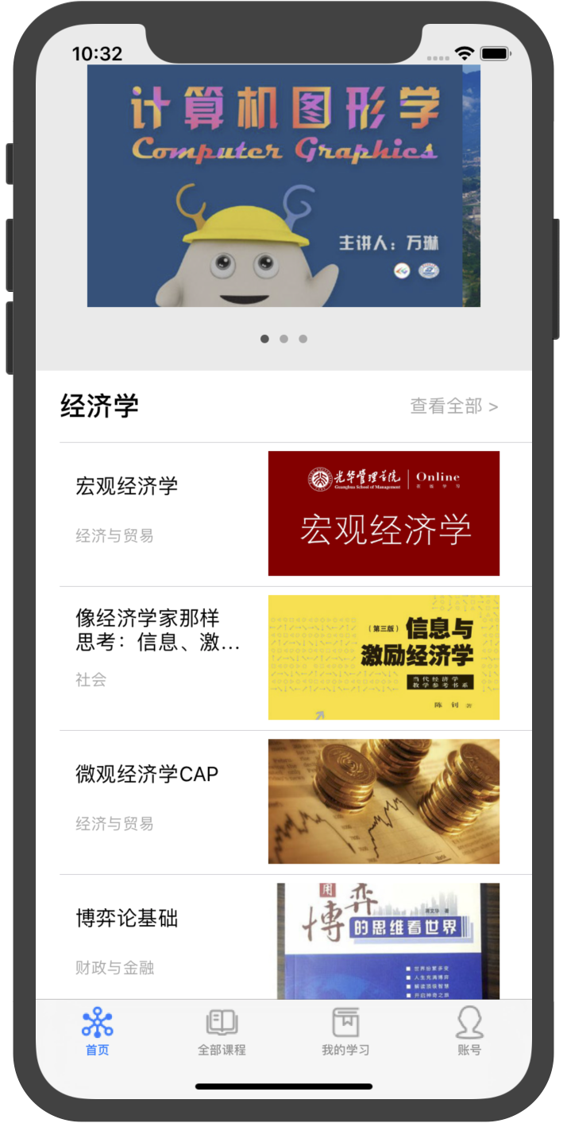
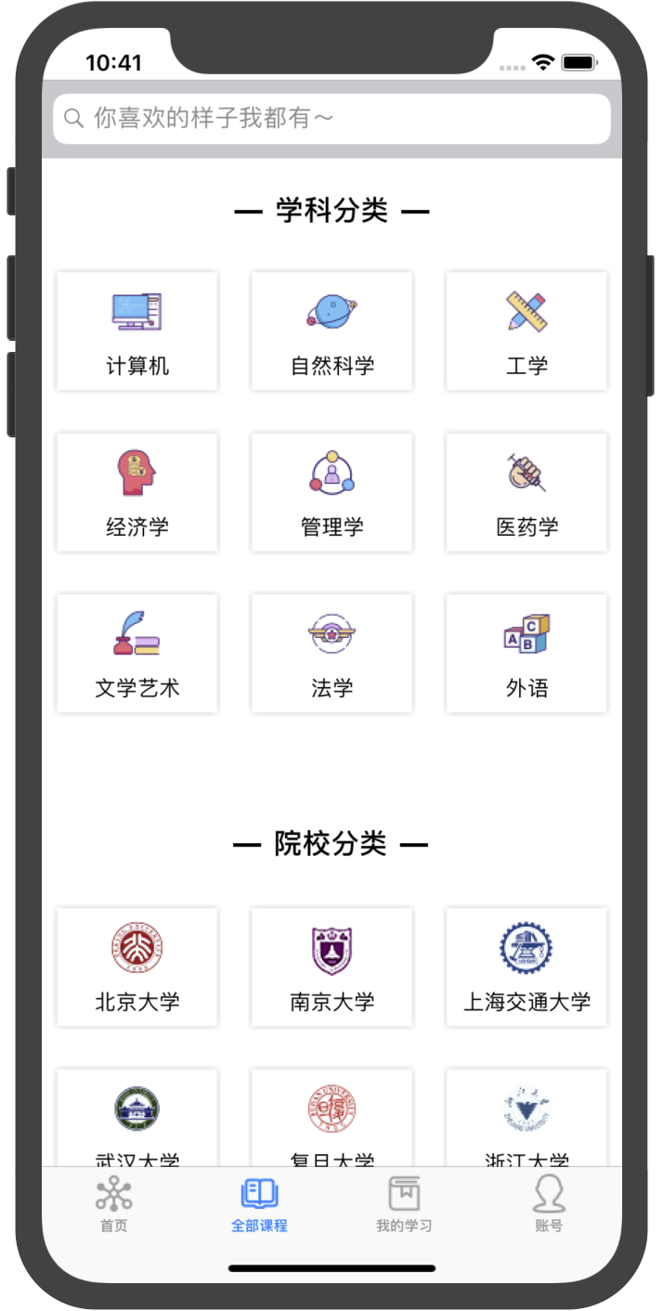
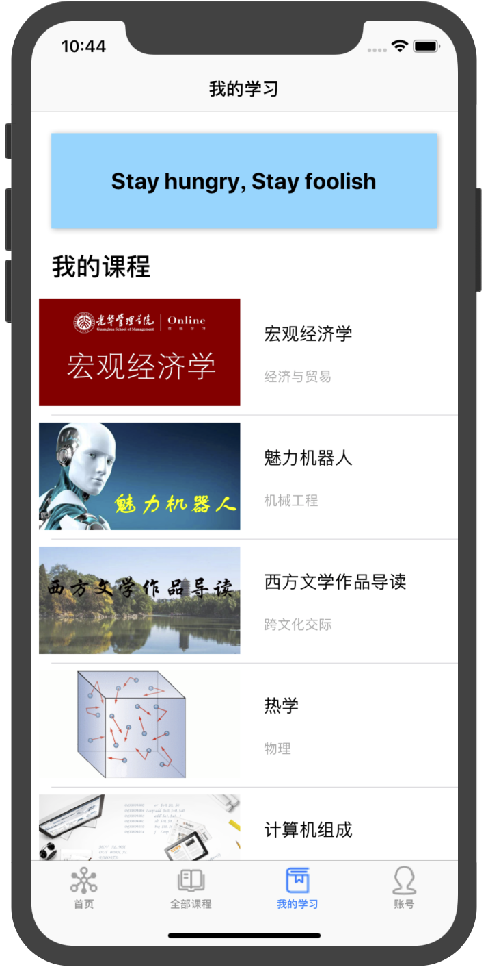
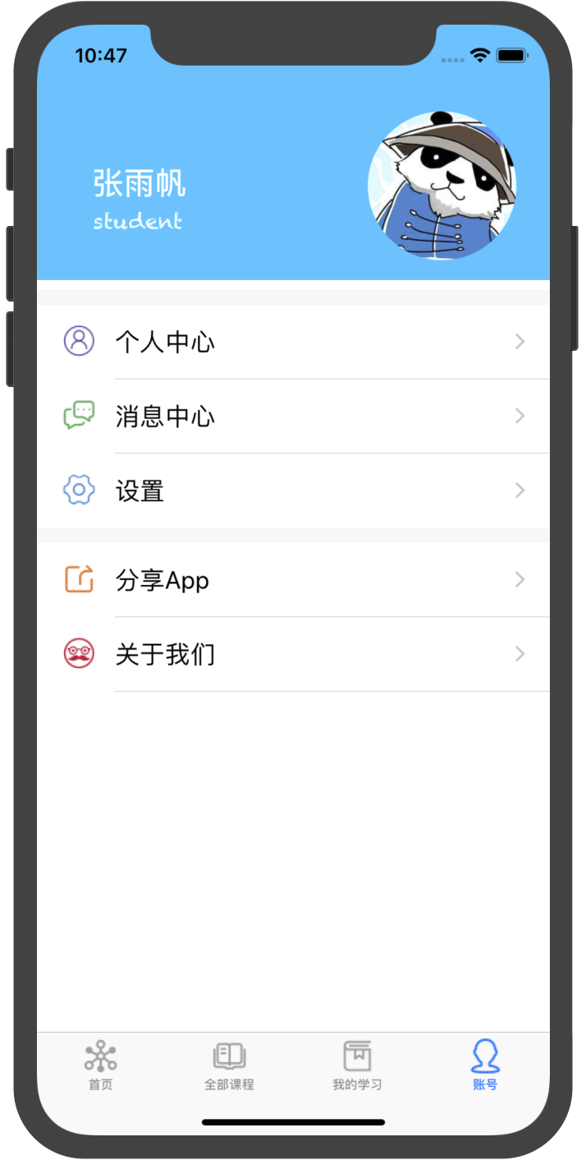
TAB BAR
分为“首页”、“全部课程”、“我的课程”、“账号”四大板块

Slide 9
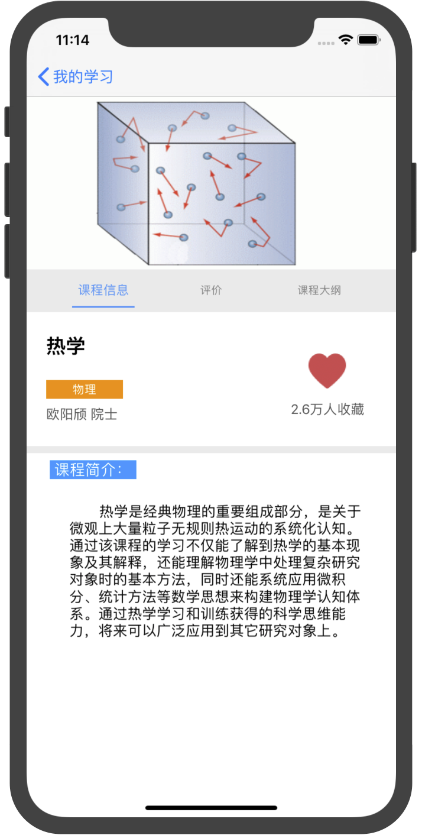
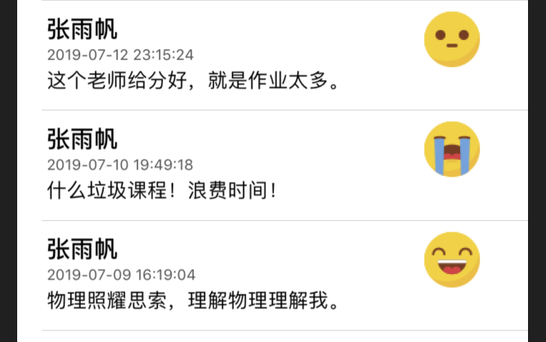
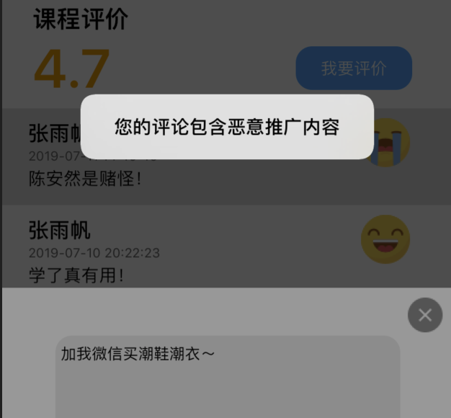
Comment
检测屏蔽
检测恶意推广、色情淫秽、政治敏感等不当言论并不予通过.
情绪分析
分析用户评论，得出其感情色彩（积极、消极或中性）.
综合评分
根据该课程所有评论情绪，自动综合得出其课程评分.

Slide 10
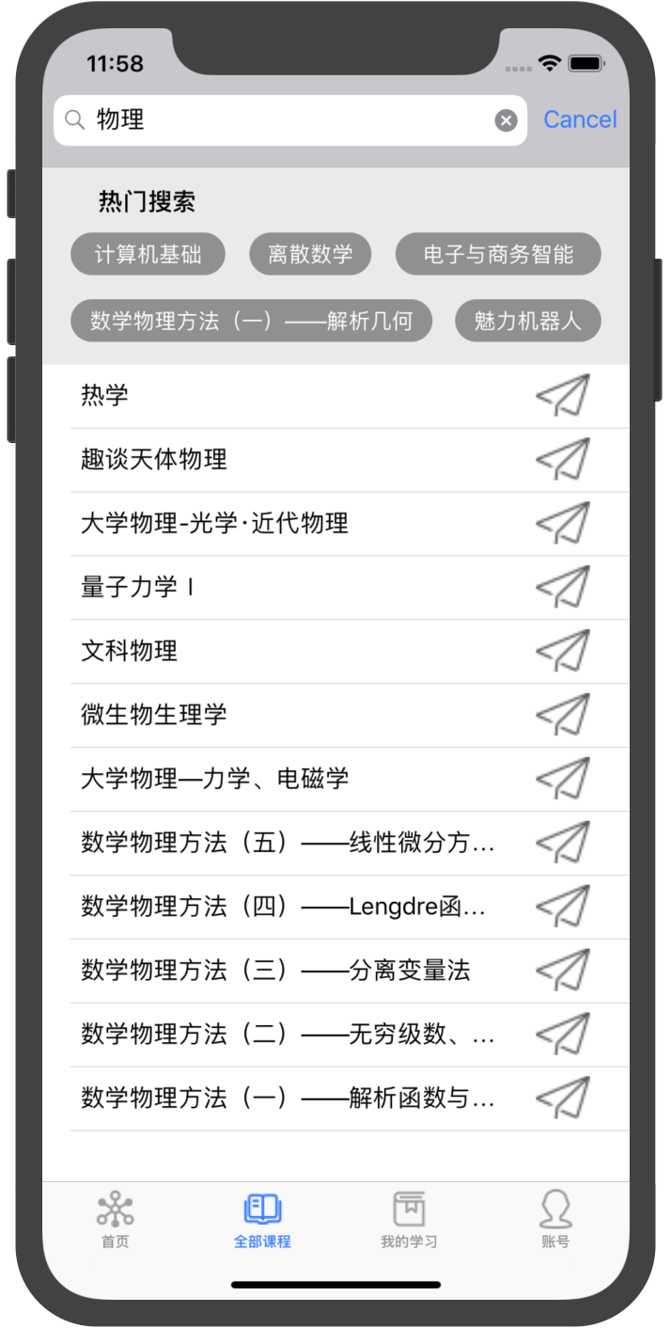
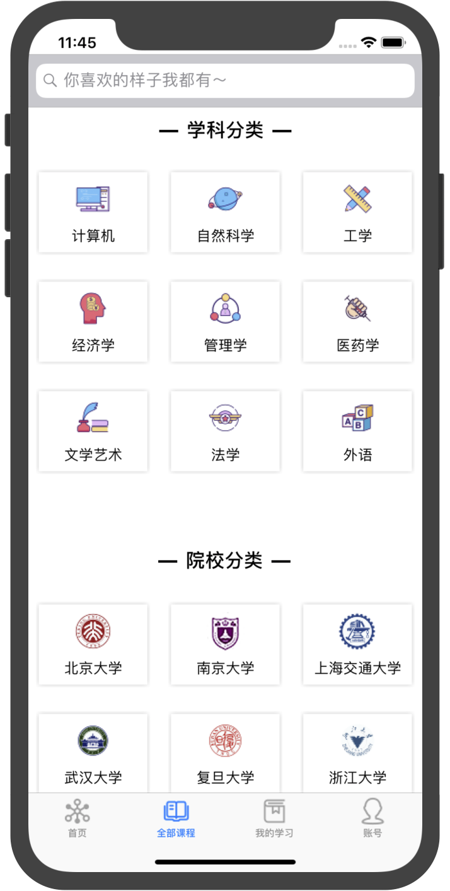
Search
优先分类
所有课程按学科、院校分类，方便用户针对性选课.
文本检索
用户输入文本，可自动检索相关类别或课程并予以显示.
热门搜索
用户搜索课程会被记录在数据库，定期更新热门搜索课程置于顶部.

Slide 11
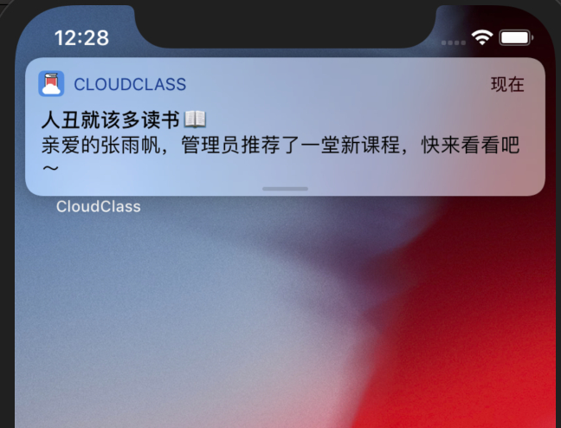
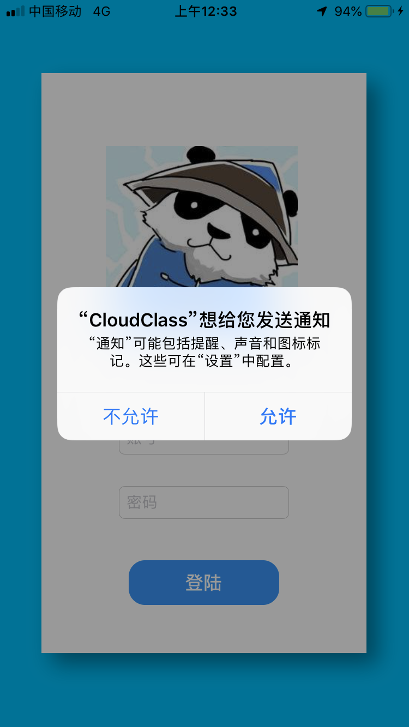
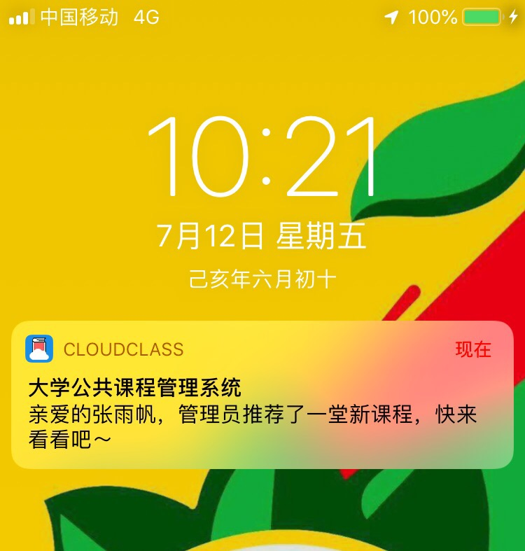
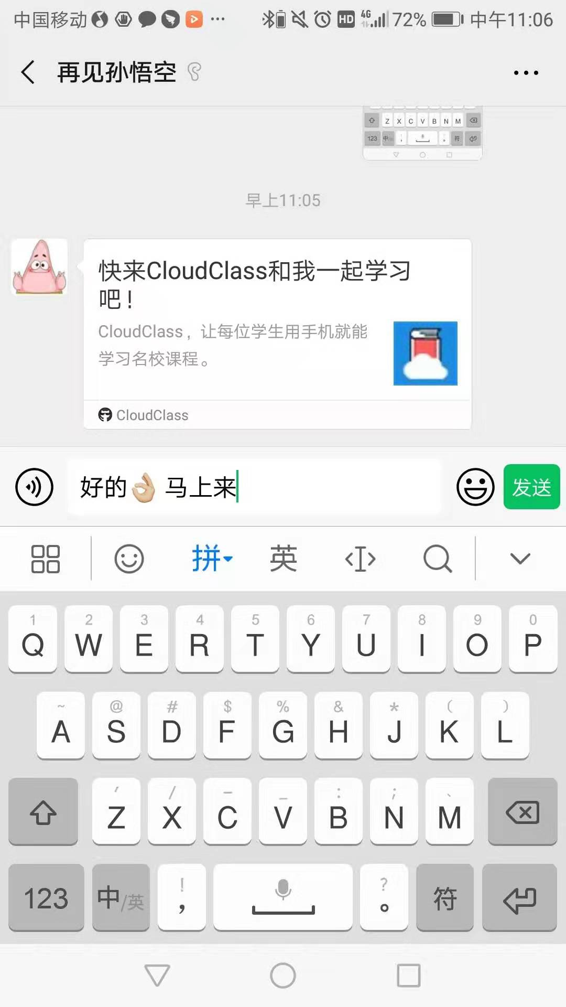
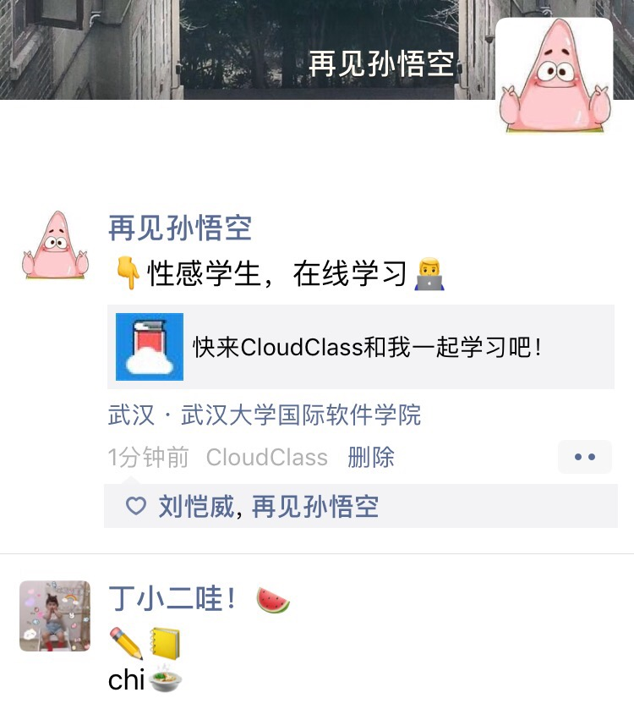

Notification
And
ShareSDK
追求更好的用户体验，渴望让更多的人体验到我们的产品.

Slide 12


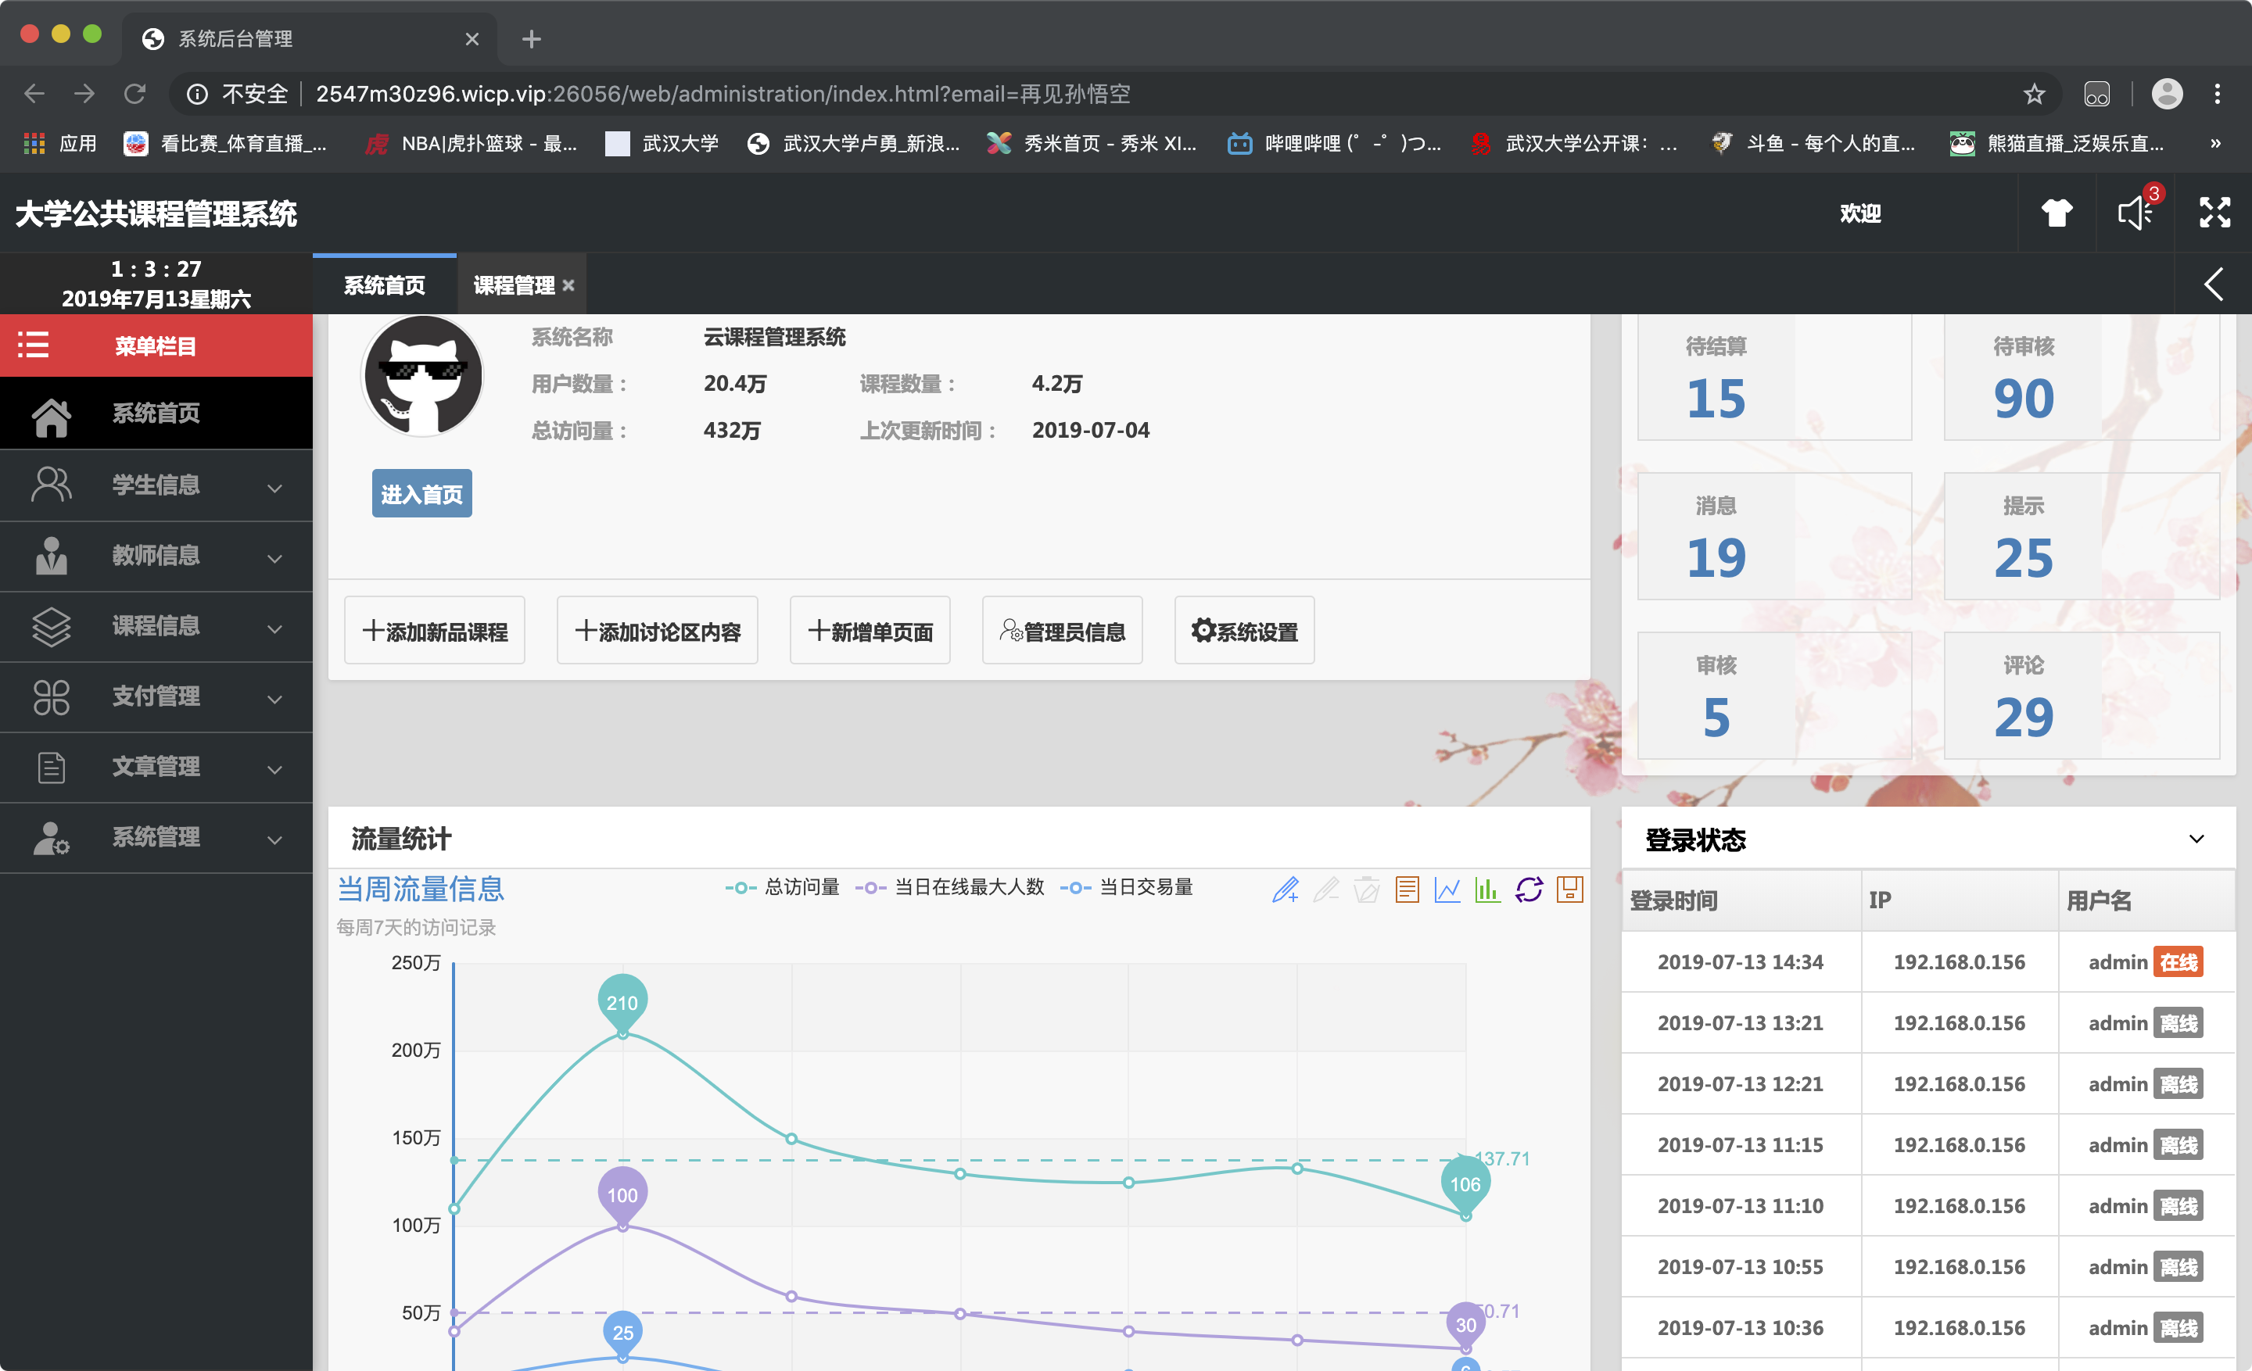

Management System
管理员用户登录后，能查看系统使用情况，了解学生、教师、课程信息并进行相关修改。
直观
便捷
即时
并发

Slide 13
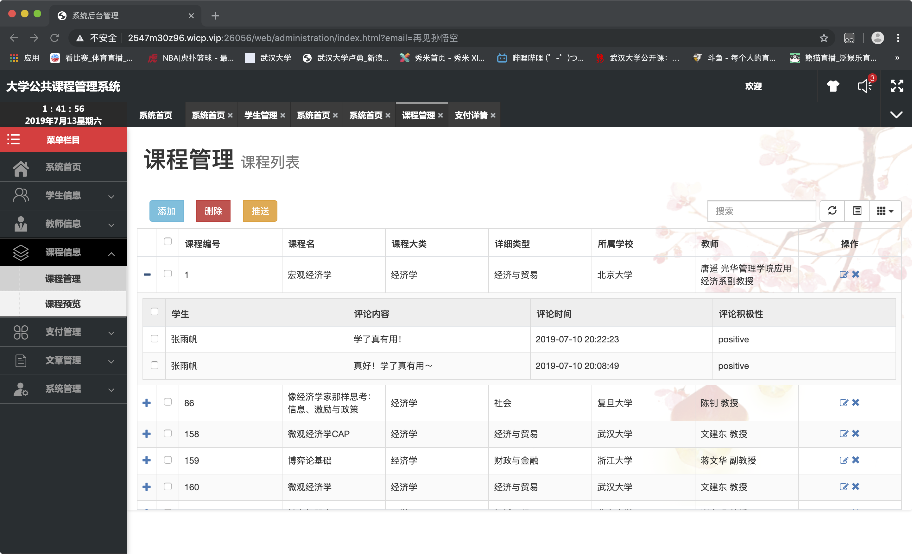
Management System
文本搜索
推荐课程
根据输入字符串搜索相关教师、学生、课程、院校.
推荐精品课程至移动端首页，用户手机接收通知.
增删改查
审核评论
对系统中数据实现添加、删除、修改相关操作.
管理员用户能查看所有用户评论，并进行二次审核.

Slide 14

You build it
You run it
—— Werner Vogels

Slide 15
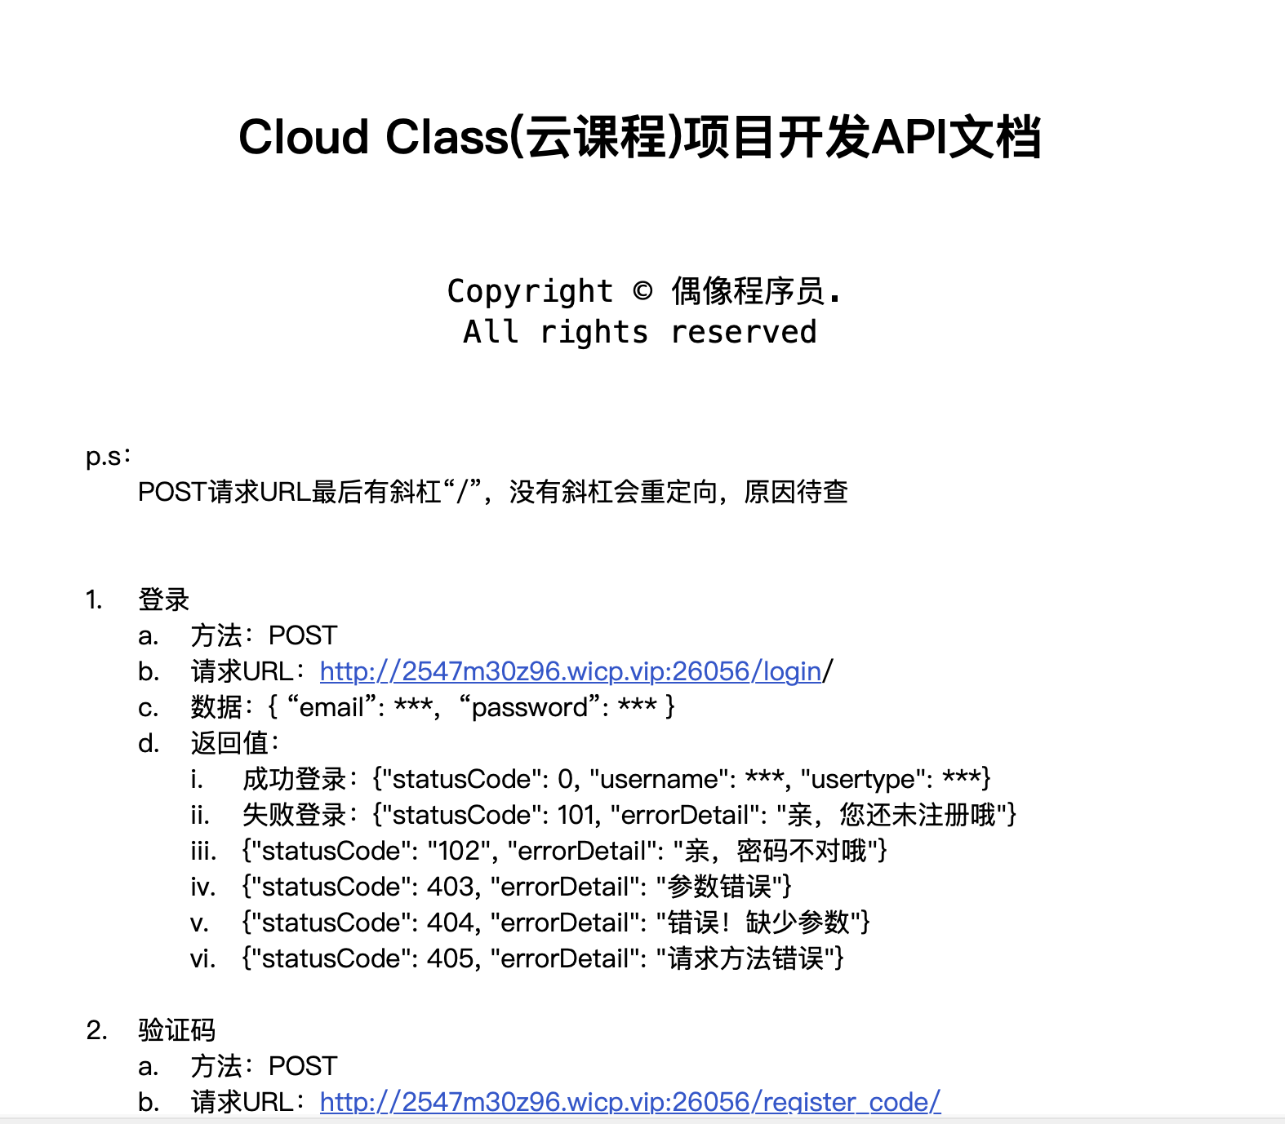
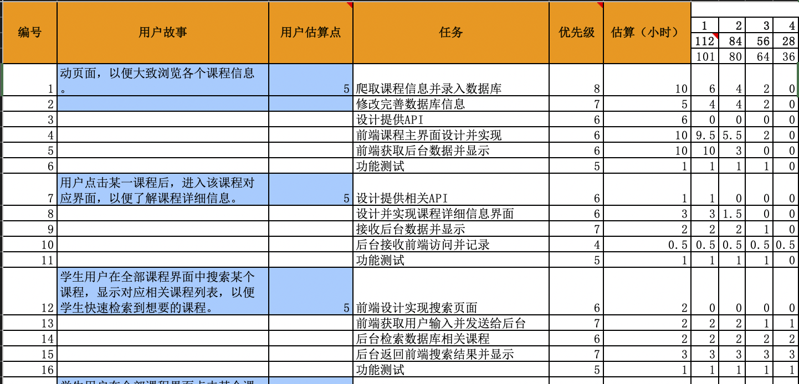
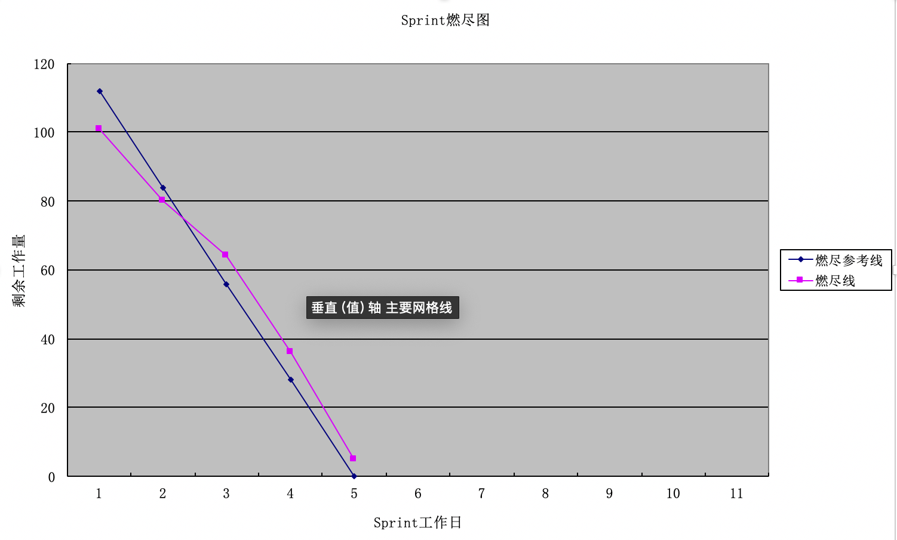
规范的API文档
保障前后端工作高效进行
遵守Sprint待办列表
明确每日具体工作目标

Slide 16
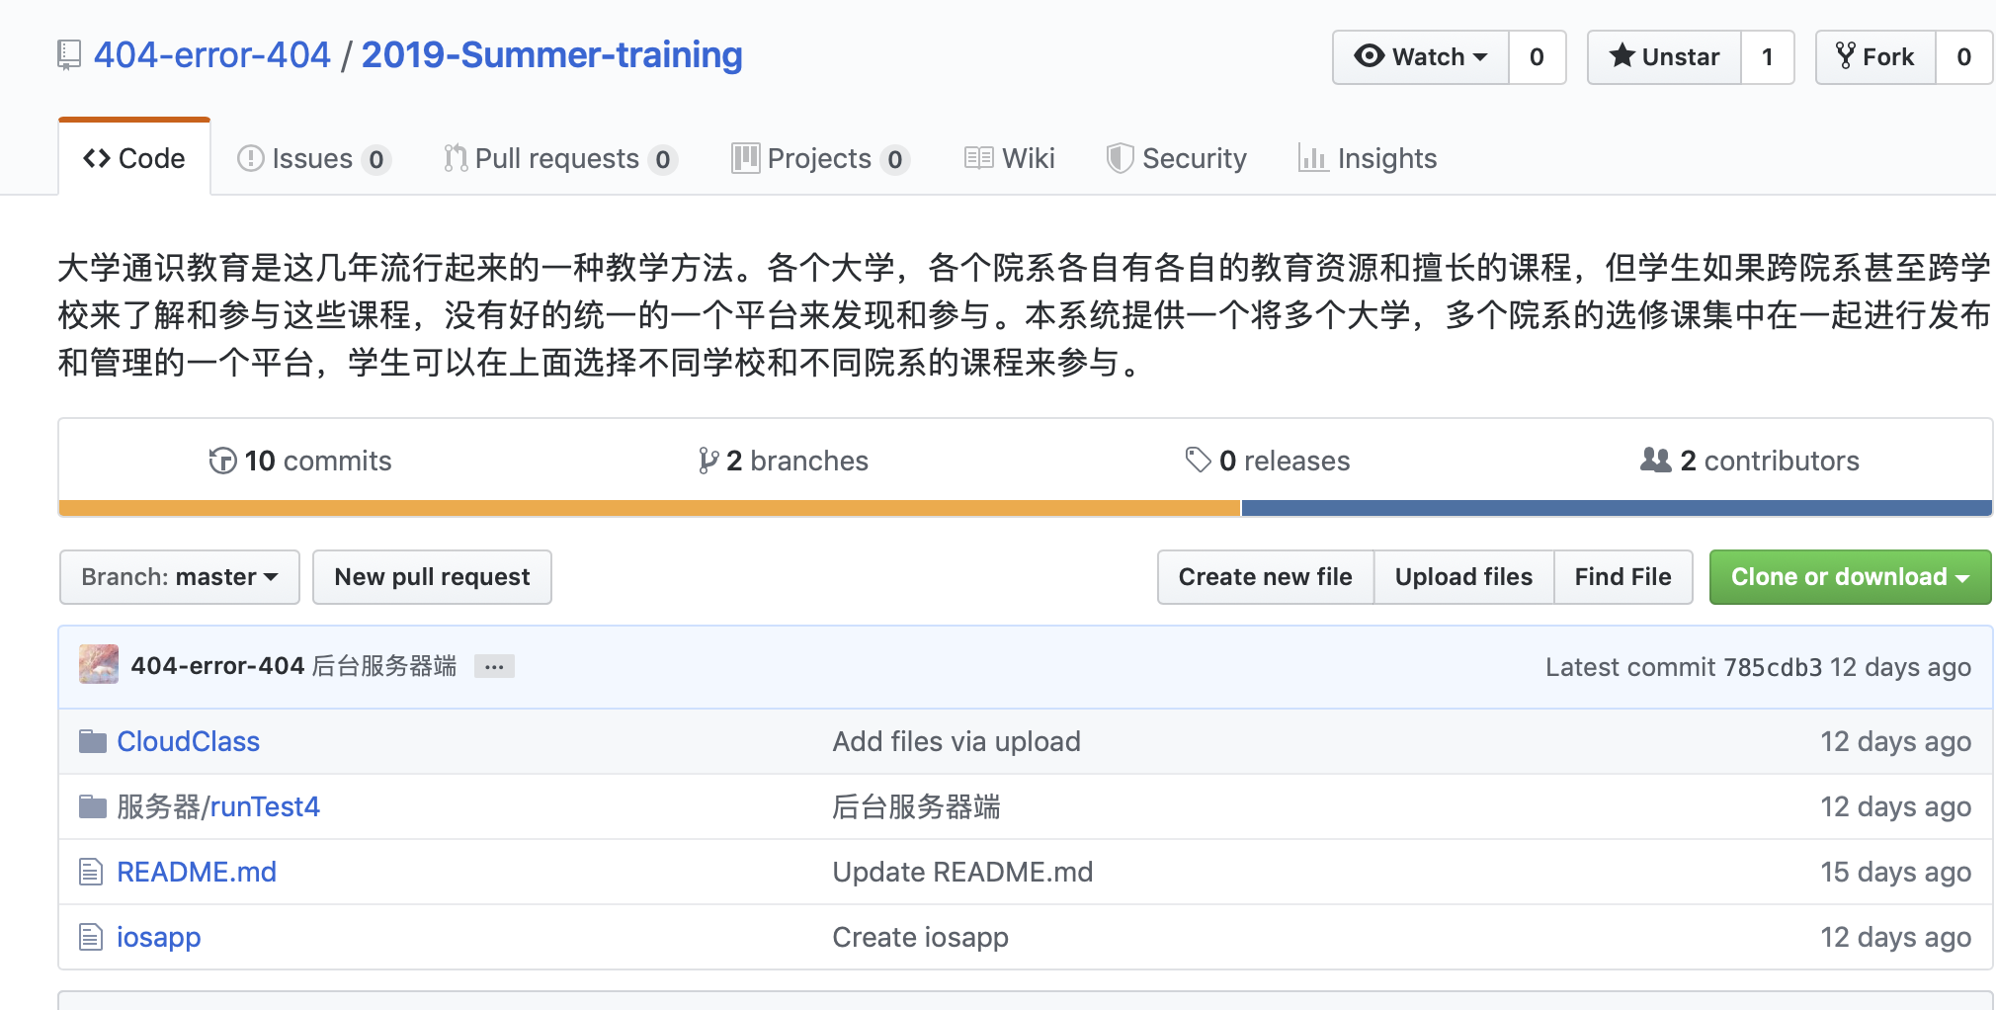
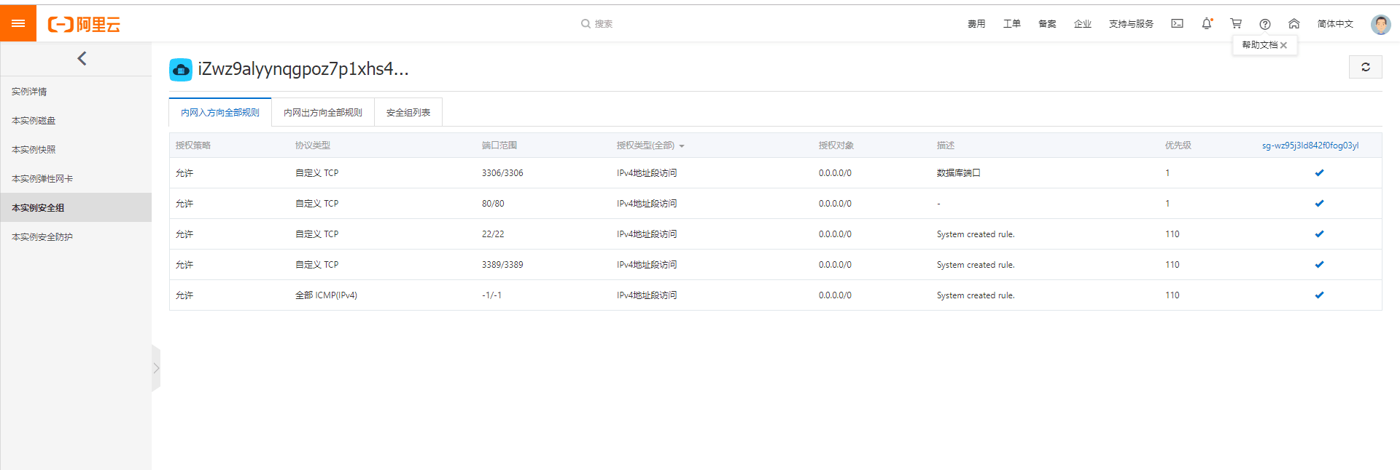
项目上传至GitHub
数据库部署至阿里云
既能作为备份资料，
同时方便以后参考学习以及进一步完善。
保障数据库安全性

Slide 17
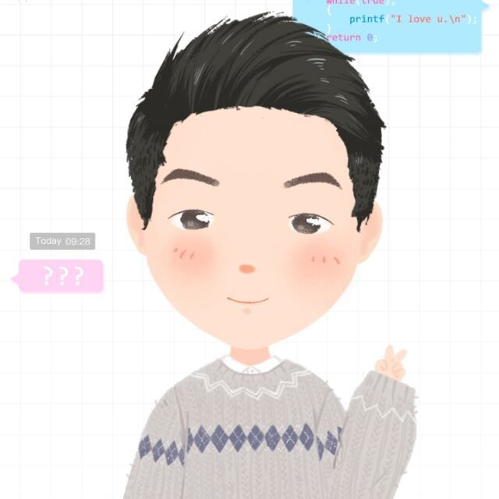



Our Team
偶像程序员
刘昱忱
项目经理 & Web端工程师
张佳乐
技术总监 & 后台工程师
王仁杰
数据库工程师
张雨帆
产品经理 & iOS工程师
作为团队项目经理，负责统领项目开发工作及进度。同时负责Web网页端设计及实现。
作为团队技术总监，负责搭建并维护后台服务器，设计相关API。同时负责数据爬取相关工作。
设计并维护系统数据库，接收请求实时修改相关数据，同时负责数据爬取相关工作。
作为团队产品经理，负责制订项目各类型需求并验收。同时负责iOS移动端设计及实现。

Slide 18
Stay Hungry,
Stay Foolish.
Steve Jobs

Slide 19
Q & A

Slide 20

Thank You
Copyright © 偶像程序员
All rights reserved
PHONE
EMAIL
WEBSITE
Master: 15827603552
PM: 13607210110
Edu: 2017302580141@whu.edu.cn
QQ: 654056933@qq.com
https://github.com/404-error-404/2019-Summer-training

